Slide 1
Biblioteca NLTK
Felipe Bressanin Maitan - 13748652
Eduardo Gondim Rezende - 15448693
Gabriel Daher Arruda - 15636824

Slide 2
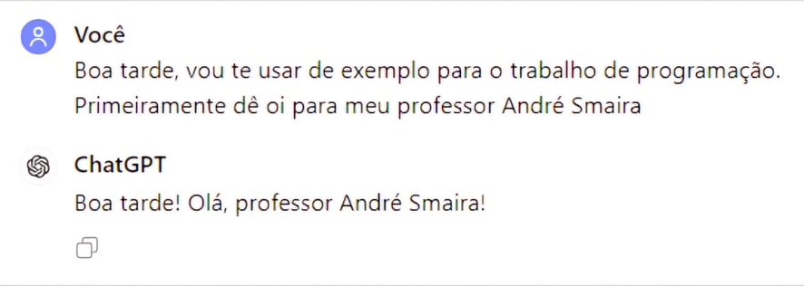
Processamento de linguagem natural (PLN)
O que é?
Exemplos:
ChatGPT
Google Translate
Sugestões do Whatsapp
Dificuldades:
Ambiguidade
Frases mal formuladas
Estudo probabilístico

Slide 3
NLTK (Natural Language Toolkit)
O que é?
Biblioteca para processamento de linguagem natural.
Por que essa biblioteca foi criada?
Originalmente criada para o ensino de PLN por conta de sua praticidade e simplicidade de uso.
Entretanto, vem sendo usado para o desenvolvimento de aplicações de PLN no geral.
Vantagens NLTK:
Simplicidade
Modularidade (Fornece componentes que podem ser independentemente, ou seja, se a necessidade de compreender o restante do toolkit)

